Slide 1

ACESSIBILIDADE
Estratégias e políticas que promovam a acessibilidade e a inclusão de alunos com deficiência na Regional Sudeste do FONAPRACE.
Sandra Filgueiras – Bibliotecária/UFF
2015

Slide 2

Alô, Sandra, poderia vir até aqui?
Estamos com um probleminha...
BIBLIOTECA UNIVERSITÁRIA
SERVIÇO DE REFERÊNCIA

Slide 3



BIBLIOTECAS UNIVERSITÁRIAS
SEM BARREIRAS
BARREIRAS: qualquer entrave, obstáculo, atitude ou comportamento que limite ou impeça a participação social da pessoa, bem como o gozo, a fruição e o exercício de seus direitos à acessibilidade, à liberdade de movimento e de expressão, à comunicação, ao acesso à informação, à compreensão, à circulação com segurança, entre outros. Art. 3º – IV.
BARREIRAS NAS COMUNICAÇÕES E NA INFORMAÇÃO: qualquer entrave, obstáculo, atitude ou comportamento que dificulte ou impossibilite a expressão ou o recebimento de mensagens e de informações por intermédio de sistemas de comunicação e de tecnologia da informação. Art. 3º - IV - d.
BRASIL. Lei 13.146, de 6 de julho de 2015. Estatuto da Pessoa com Deficiência.

Slide 4
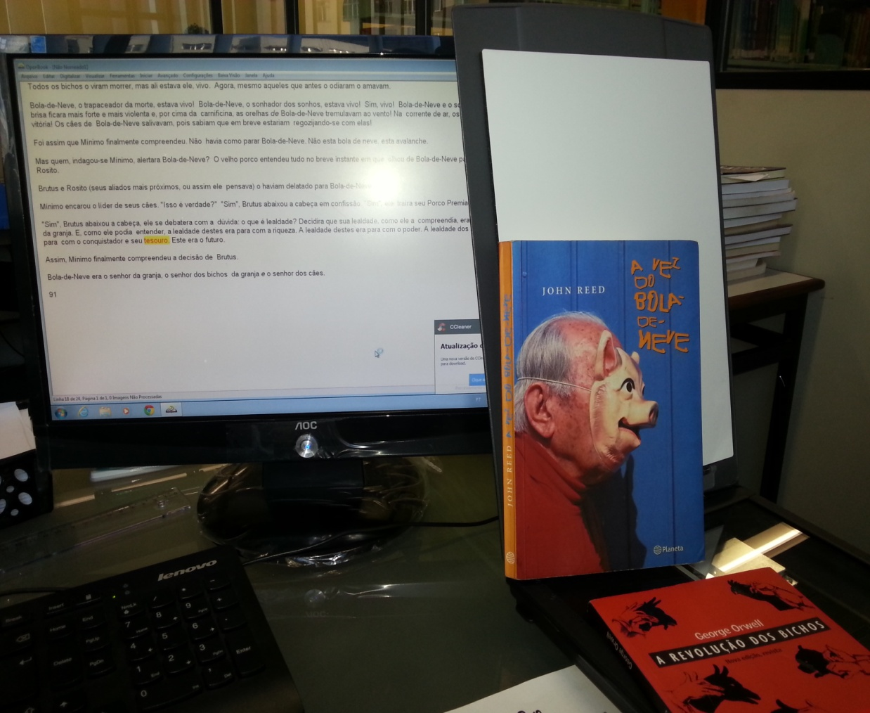
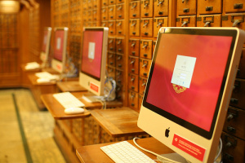
Evolução da Biblioteca
Foto: Biblioteca Florestan Fernandes. Disponível em: https://bibliotecaflorestan.files.wordpress.com/2010/03/4451757258_9 6abbb50fe.jpeg. Acesso em: 07 set. 2015.
Foto: arquivo pessoal

Slide 5

ATENDIMENTO AOS USUÁRIOS NO SISTEMA DE BIBLIOTECAS DA UFF: O ACESSO À INFORMAÇÃO É UM DIREITO DE CIDADANIA.

Slide 6
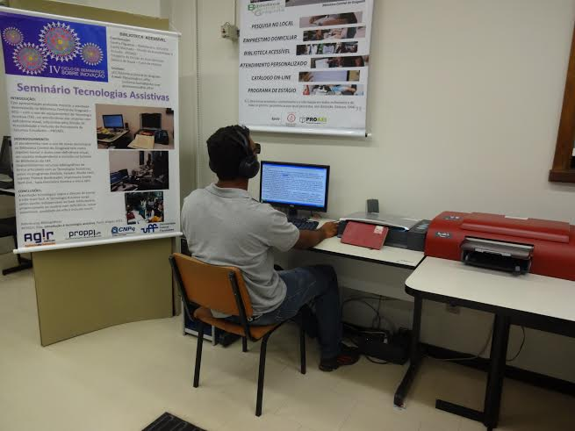
ALUNO ESTUDANDO NA BIBLIOTECA
Foto: arquivo pessoal

Slide 7
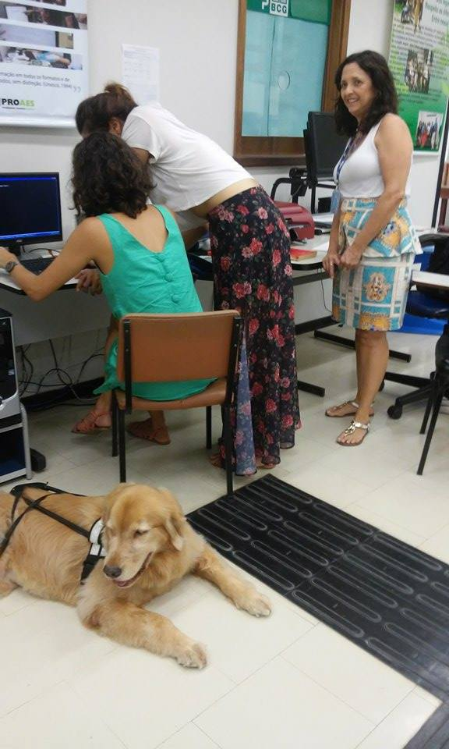
ALUNA DO MESTRADO EM PSICOLOGIA

Slide 8
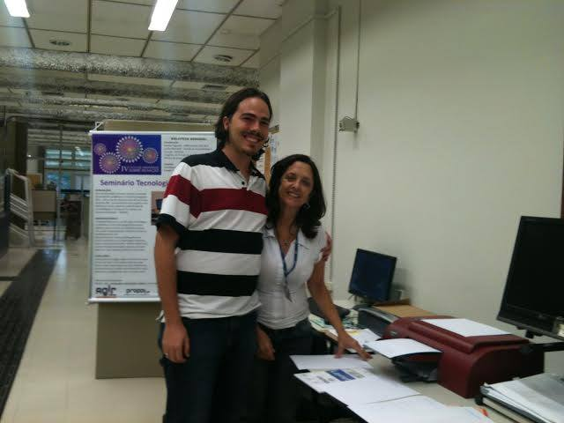
Foto: Arquivo pessoal
Foto: arquivo pessoal
ALUNO DA GRADUAÇÃO – IMPRESSÃO DE TCC EM BRAILLE

Slide 9
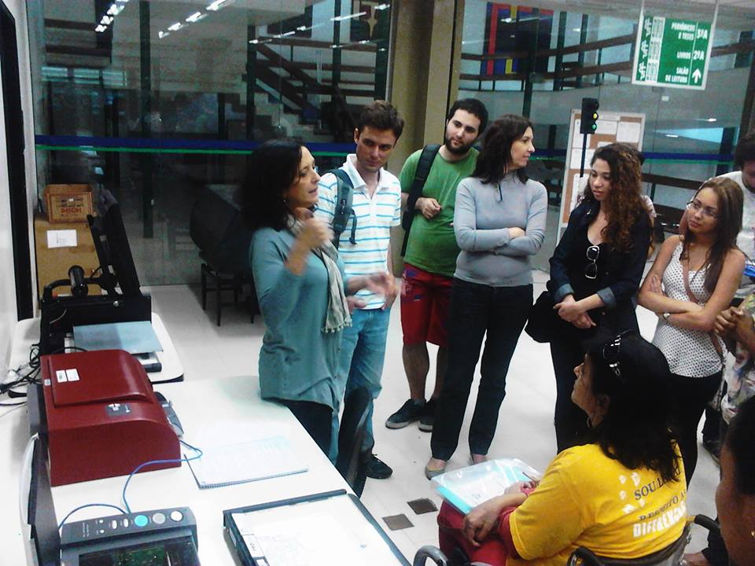
Foto: DAIS
VISITA GUIADA – ALUNOS DA UERJ

Slide 10
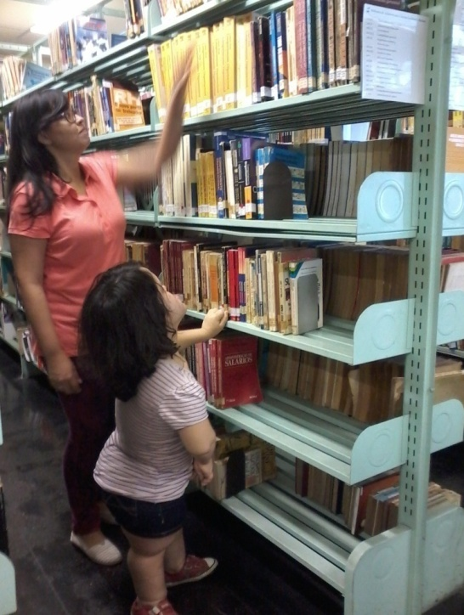

TREINAMENTOS DE BOLSISTAS NO ATENDIMENTO
Foto: arquivo pessoal

Slide 11
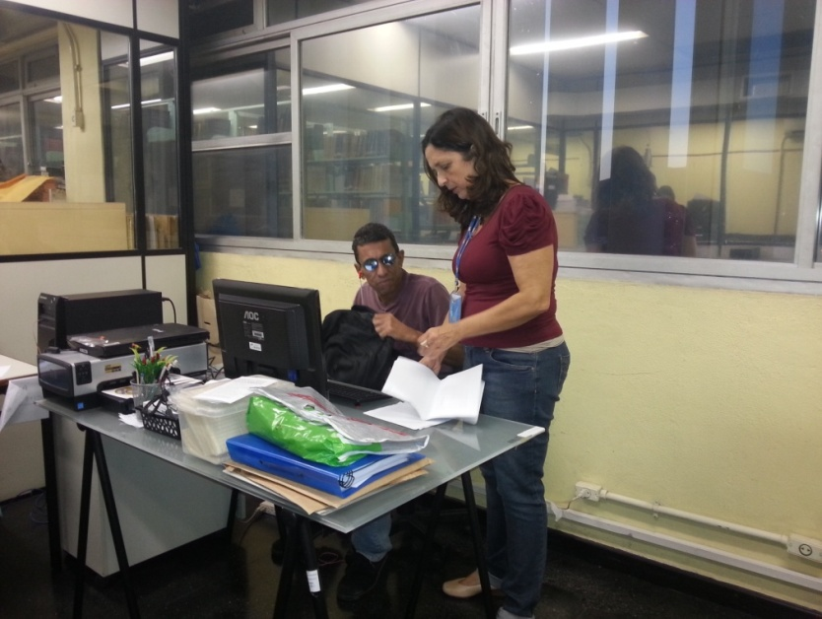
Scanner com voz Sara-PC
ss
Foto: arquivo pessoal

Slide 12


Slide 13
CURSO DE MESTRADO PROFISSIONAL EM DIVERSIDADE E INCLUSÃO/UFF
Do Instituto de Biologia, teve início em 2013 e reúne um núcleo de docentes de cunho multi e interdisciplinar.
A proposta pedagógica do CMPDI está baseada em dois pilares principais: diversidade e inclusão. Sua identidade é com a área de ENSINO da CAPES.
O objetivo principal do CMPDI é dar a cada discente a oportunidade de pesquisar e realizar na prática suas atividades, dando ênfase ao saber-fazer.

Slide 14
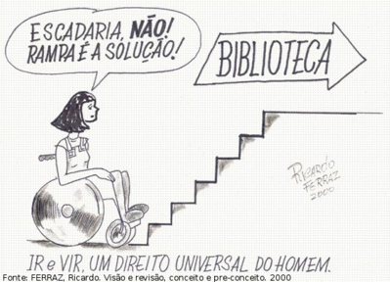
¹Sandra Filgueiras e Fabiana Rodrigues Leta, DSc. filgueirasuff@gmail.com fabianaleta@id.uff.br
Bibliotecas Universitárias: Boas Práticas No Atendimento ao Usuário com Deficiência¹

Slide 15
L.B.I - ESTATUTO DA PESSOA COM DEFICIÊNCIA
LEI 13.146 DE 6 DE JULHO DE 2015
CAPÍTULO II - DO ACESSO À INFORMAÇÃO E À COMUNICAÇÃO
Art. 68. O poder público deve adotar mecanismos de incentivo à produção, à edição, à difusão, à distribuição e à comercialização de livros em formatos acessíveis, inclusive em publicações da administração pública ou financiadas com recursos públicos, com vistas a garantir à pessoa com deficiência o direito de acesso à leitura, à informação e à comunicação.
§ 1º Nos editais de compras de livros, inclusive para o abastecimento ou a atualização de acervos de bibliotecas em todos os níveis e modalidades de educação e de bibliotecas públicas, o poder público deverá adotar cláusulas de impedimento à participação de editoras que não ofertem sua produção também em formatos acessíveis.
§ 2º Consideram-se formatos acessíveis os arquivos digitais que possam ser reconhecidos e acessados por softwares leitores de telas ou outras tecnologias assistivas que vierem a substituí-los, permitindo leitura com voz sintetizada, ampliação de caracteres, diferentes contrastes e impressão em Braille.
§ 3º O poder público deve estimular e apoiar a adaptação e a produção de artigos científicos em formato acessível, inclusive em Libras.

Slide 16
-
DOCUMENTOS INTERNACIONAIS - IFLA
A IFLA publicou uma série de documentos que podem servir de guia para a criação de pautas nacionais para as bibliotecas de todas as tipologias:
1) Directrices para los Servicios Bibliotecarios dirigidos a Personas con Dislexia , n. 76.
2) Directrices para Materiales de Lectura Facil. IFLA/Sección de Servicios Bibliotecarios Especiales. 2012.
3) Directrices para Servicios Bibliotecarios Destinados a Personas con Demência nº 104.
4) Pautas para Bibliotecas al Servicio de Pacientes de Hospital, Ancianos y Discapacitados en Centros de atención de larga duración – n. 69.
5) Pautas para servicios Bibliotecarios para reclusos - 2007. IFLA, n. 99.
6) Guidelines for Library Services to Deaf People 2nd Edition (Revised edition of Professional Report No. 24) – n.62.
7) Libraries for the Blind in the Information Age Guidelines for Development n. 86.
8) Library Services to People with Special Needs Section - Glossary of Terms and Definitions International Federation of Library Associations and Institutions IFLA Professional Reports No. 117. (IFLA, 2015).

Slide 17
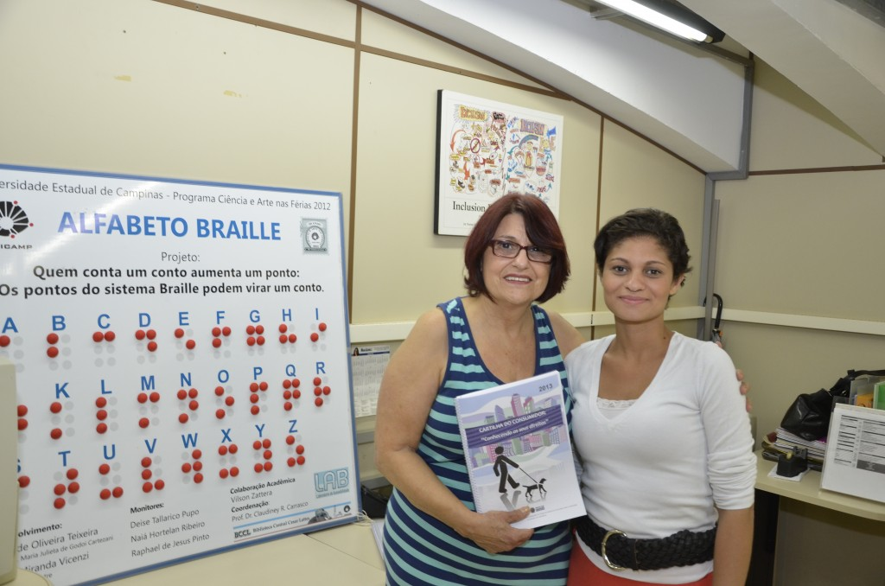
Laboratório de Acessibilidade (LAB). Unicamp, 1998.
Deise Tallarico Pupo – Bibliotecária de Referência
A proposta do LAB é tornar acessíveis todos os serviços disponíveis, às pessoas com deficiência e a quaisquer usuários. Possui um Laboratório de Apoio Didático: adaptação do material bibliográfico dos cursos.

Slide 18
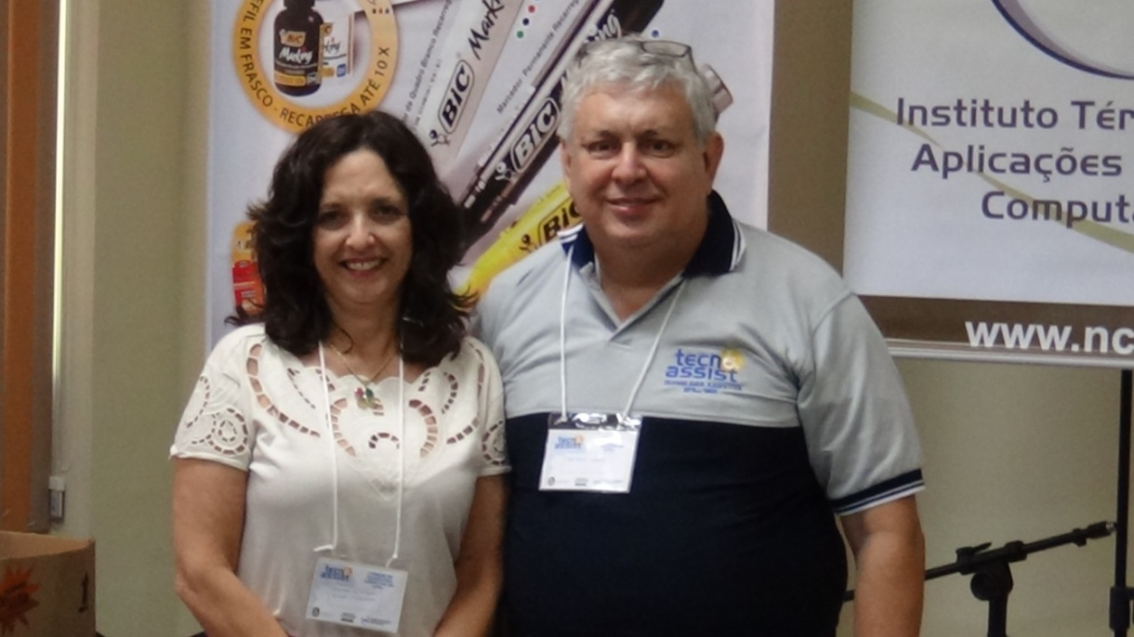
ANTONIO BORGES. Projetos de acessibilidade do Instituto Tércio Pacitti - NCE/UFRJ
Dosvox, destinado a Deficientes Visuais, hoje com cerca de 60000 usuários.
MecDaisy, para geração e reprodução de livros digitais para deficientes visuais.
Motrix, através do qual o computador é controlado com a voz.
Microfênix, que permite que o computador seja controlado apenas através de murmúrios ou de leves movimentos do corpo.
Braille Fácil, o sistema mais usado para impressão Braille no Brasil.
Musibraille, para suporte à produção de músicas em Braille.
Jogavox, jogos computacionais para deficientes visuais.
Tecnoassist, cursos de formação continuada em Tecnologia Assistiva e temas sobre deficiência.
Fonte: TecnoAssist, 2014.

Slide 19
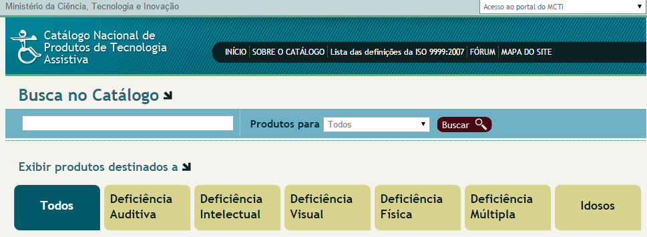
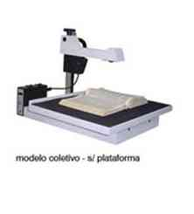
148
98
520
917
764
613
Modelo:
Aladin K1 - Sistema Vertical
Finalidade:
Lupa eletrônica sistema vertical com ou sem plataforma superior para colocar a TV, amplia de 5x a 40x, foco e zoom mecânico (ajuste manual) reproduz as imagens em vídeo (preto e branco ou colorido) ou em vídeo reverso de alto contraste (letra branca em fundo preto) mesa com movimento XY, onde se coloca qualquer objeto que se queira ler ou escrever plataforma para TV de 15 a 21 polegadas. Excelente auxílio em escolas, residências, clínicas, instituições, bibliotecas, no trabalho etc.
Categoria ISO 9999:2007:
22 03 09 Óculos, lentes e sistemas de lentes para ampliação
Empresa/Instituição:
BBZ - VISÃO SUBNORMAL
Distribuidor:
BBZ VISÃO SUBNORMAL
http://assistiva.mct.gov.br/index.php

Slide 20
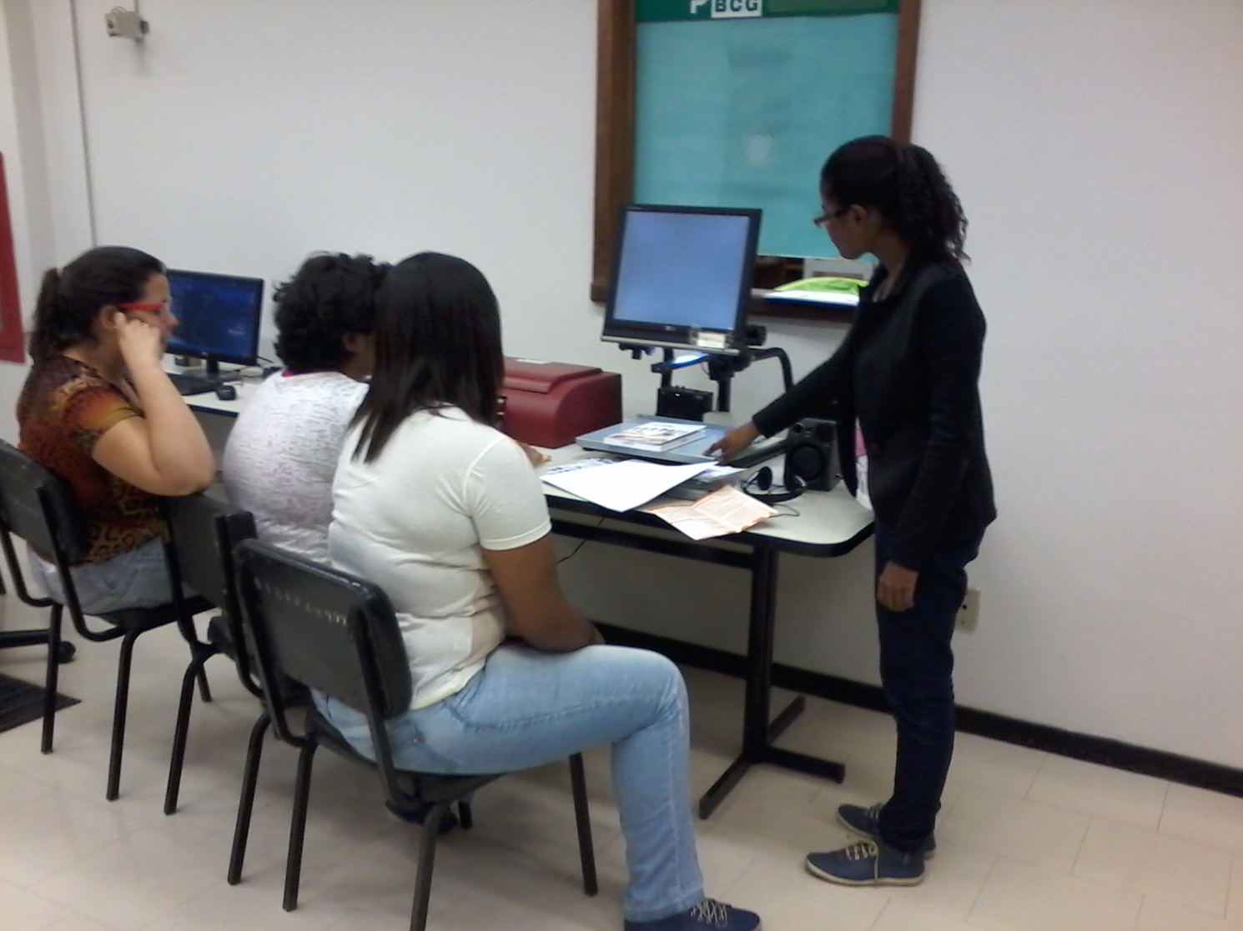
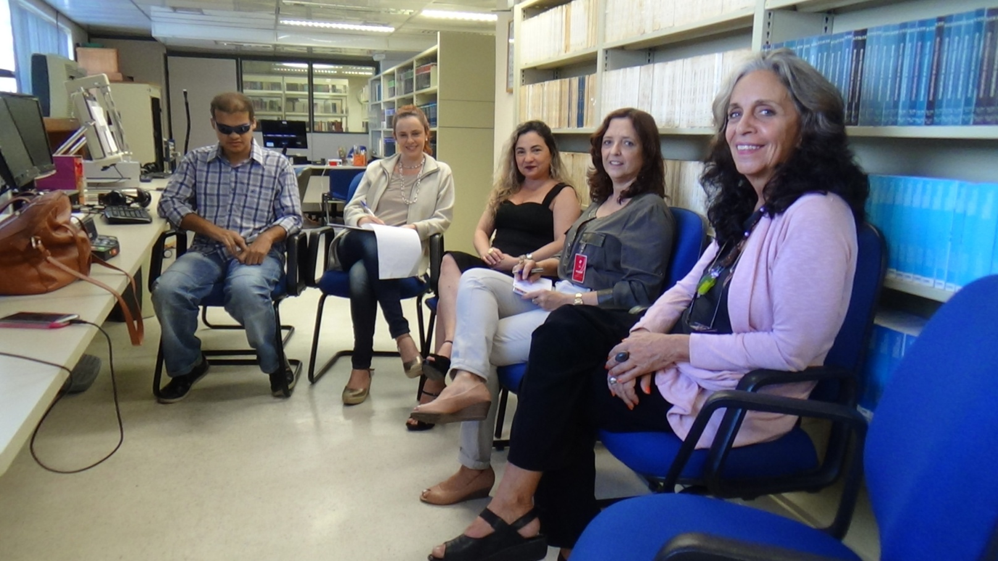
VISITANDO BIBLIOTECAS ACESSÍVEIS BIBLIOTECA DO TRF/2
Foto: arquivo pessoal

Slide 21
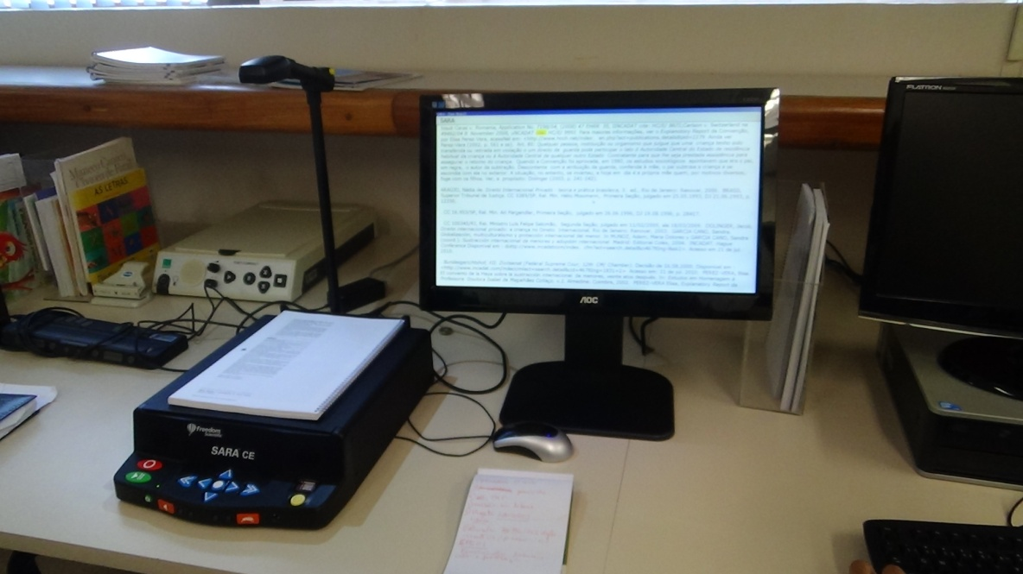
PESQUISA SOBRE RECURSOS DE TECNOLOGIAS ASSISTIVAS, FERRAMENTAS E SOFTWARES PARA BIBLIOTECAS
Foto da autora

Slide 22
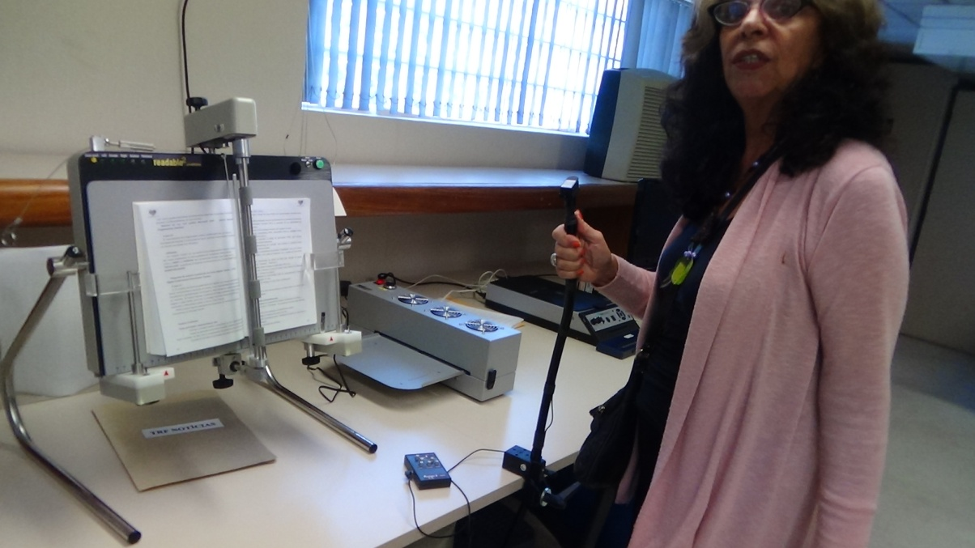
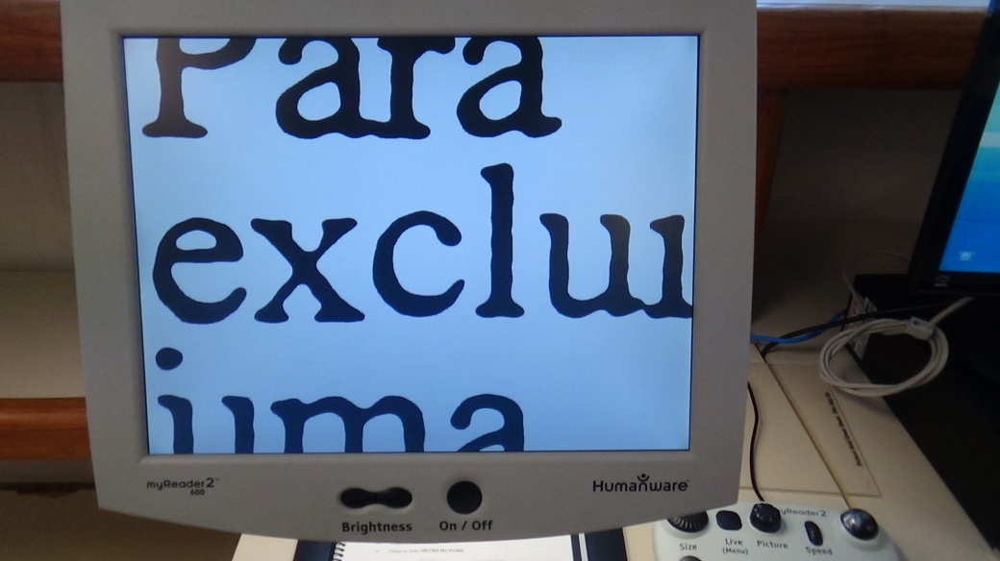
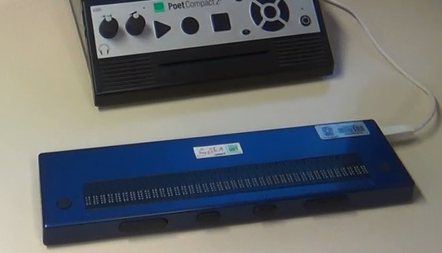
Fotos da autora

Slide 23
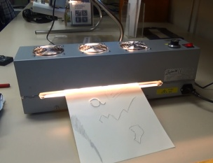
PESQUISA SOBRE RECURSOS DE TECNOLOGIAS ASSISTIVAS, FERRAMENTAS E SOFTWARES PARA BIBLIOTECAS.
FUSORA
Foto da autora

Slide 24
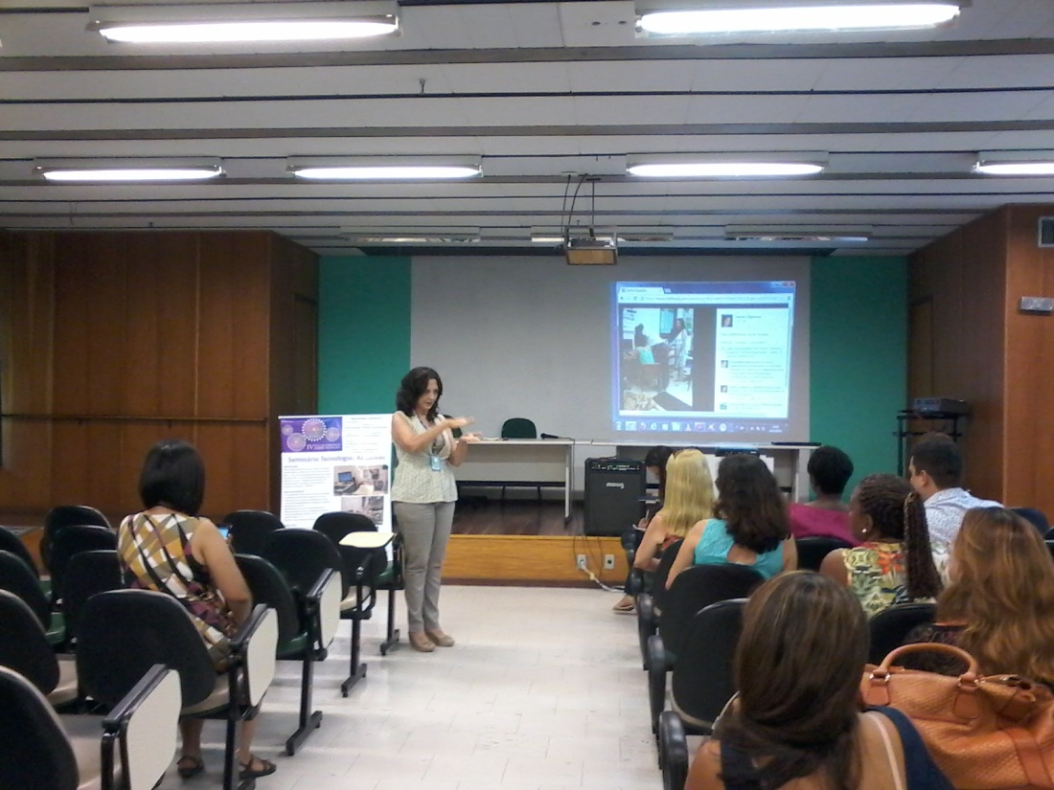
SENSIBILIZANDO BIBLIOTECÁRIOS SOBRE AS BARREIRAS ARQUITETÔNICAS, ATITUDINAIS E DE ACESSO À INFORMAÇÃO NO CONTEXTO DA UNIVERSIDADE.
Foto: arquivo pessoal

Slide 25
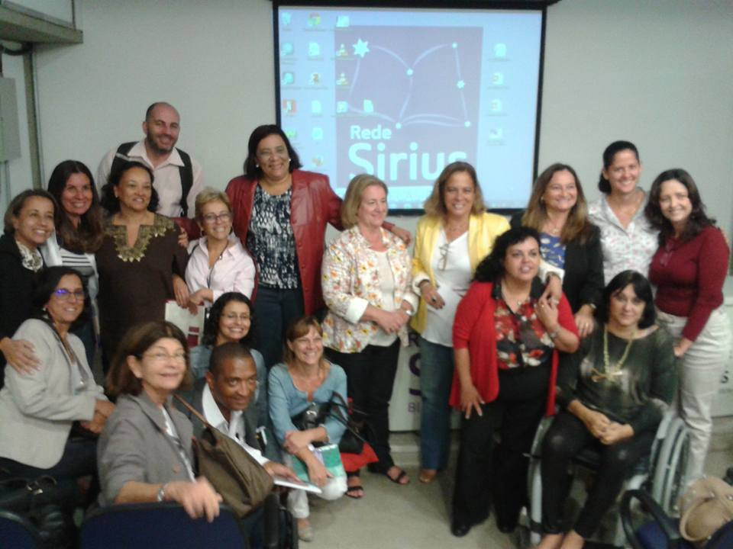
ENCONTRO DE BIBLIOTECAS UNIV. COMPARTILHANTES/RJ:
Problematizando a questão das necessidades dos diferentes públicos, a importância de atitudes e ações de inclusão nas universidades e em suas bibliotecas (UERJ,2015).
Foto Facebook

Slide 26
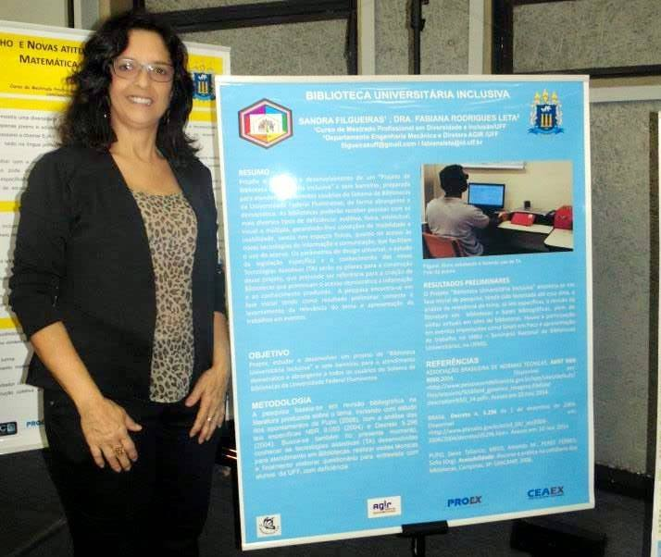
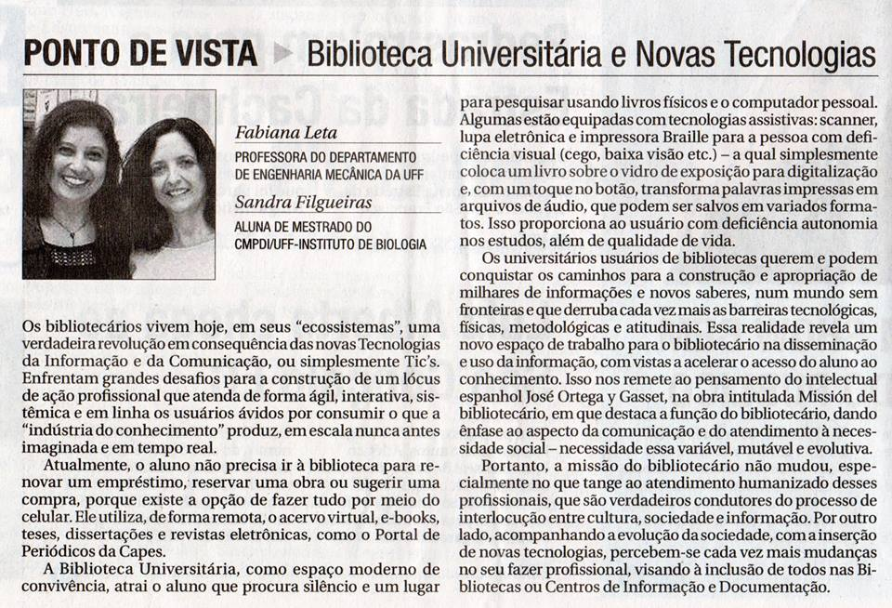
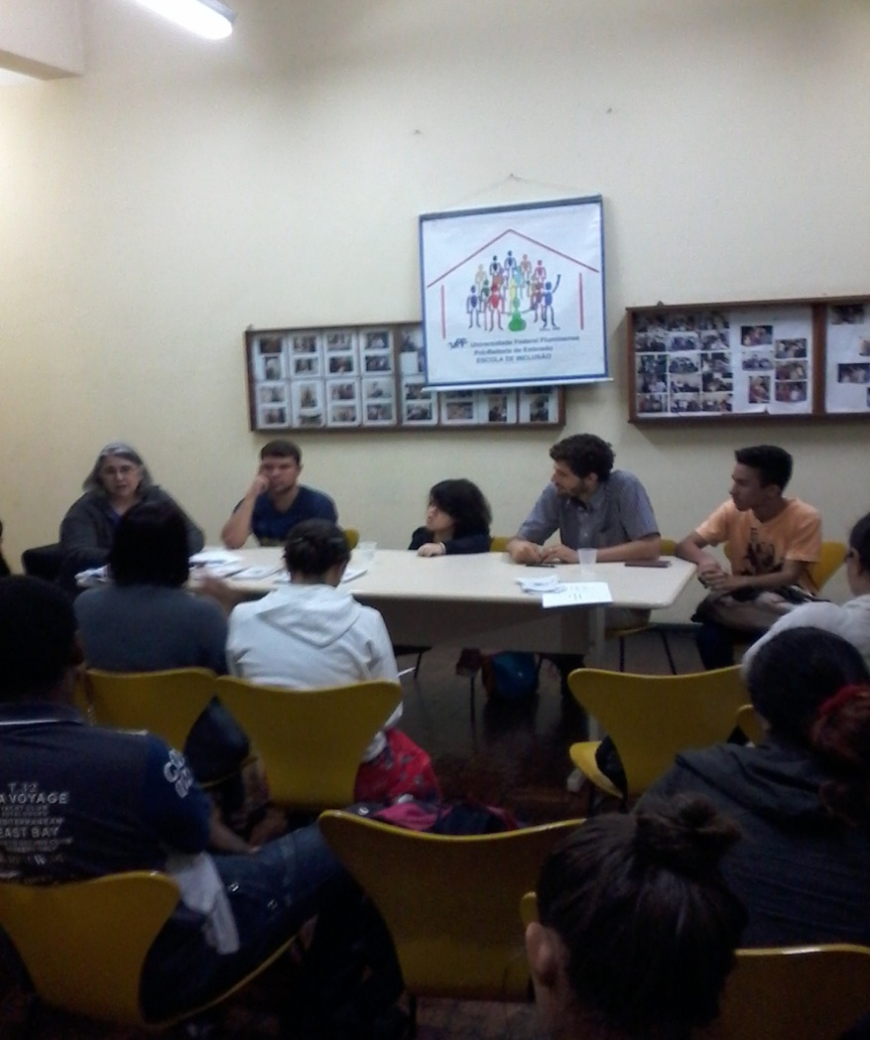
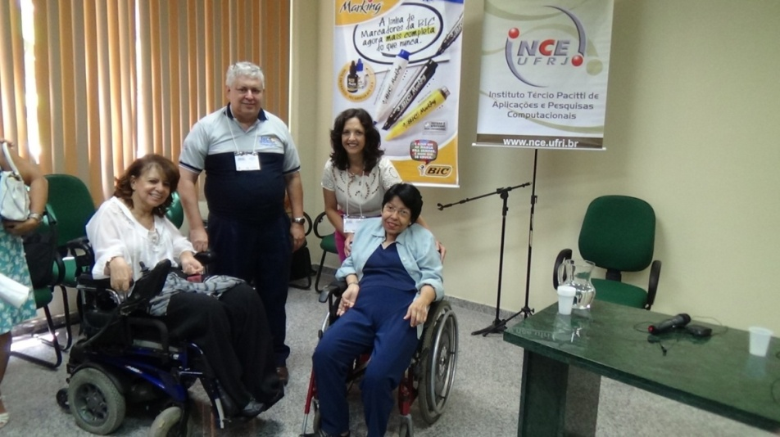
Fotos: arquivo pessoal

Slide 27
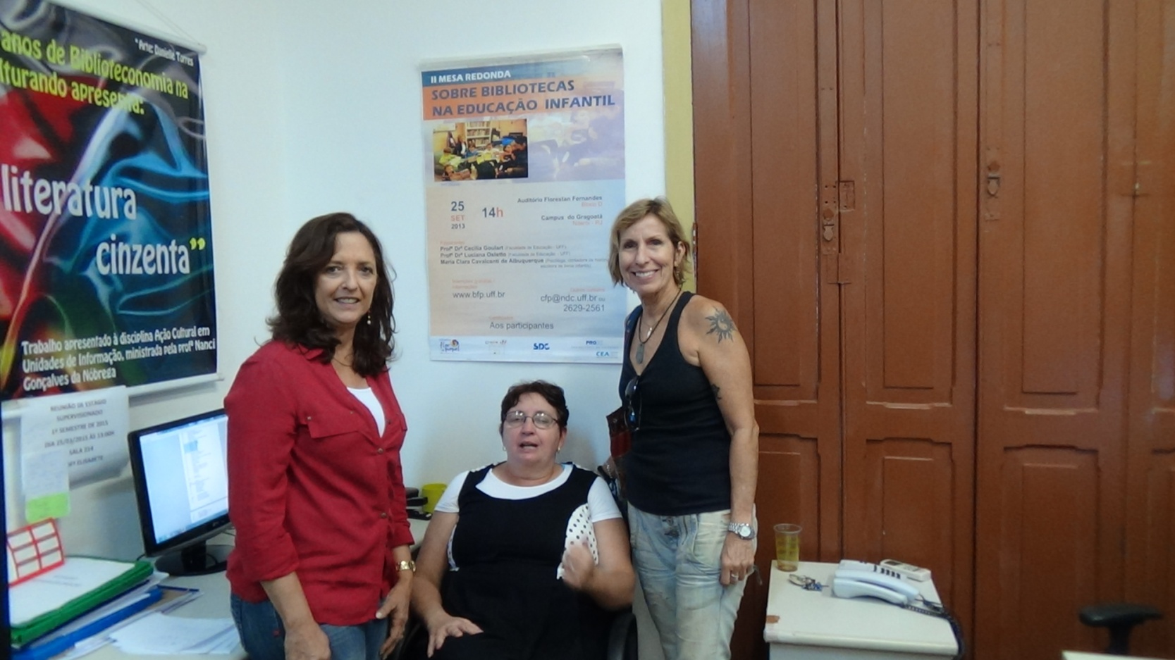
GRADUAÇÃO EM BIBLIOTECONOMIA DA UFF
Foto: arquivo pessoal
Recuperação da Informação, Gestão de Sistemas de Informação, Gestão da Informação e
Usuário da Informação, são disciplinas propícias para a abordagem do tema.
O encontro discutiu as relações entre a teoria curricular, a legislação e a prática institucionalizada no currículo do curso de Biblioteconomia da UFF e as funções do bibliotecário atual como agente mediador entre as PNEs e o universo informacional.

Slide 28
“Para alcançarmos um sociedade melhor para se viver, faz-se necessário uma mudança coletiva de atitudes, especialmente daqueles que detém o poder de decisão nas diversas esferas político-sociais, priorizando e praticando a justiça e o respeito aos direitos individuais calcados na solidariedade”.
SILVEIRA, Júlia Gonçalves da. Acessibilidade e cidadania. Belo Horizonte: Impressões de Minas, 2014.

Slide 29

O trabalho dos seus sonhos, é você quem faz!
Prof. Clóvis De Barros Filho
OBRIGADA!

Slide 30



AGRADECIMENTOS

